Slide 1
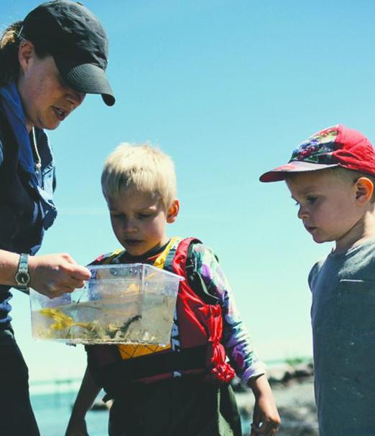
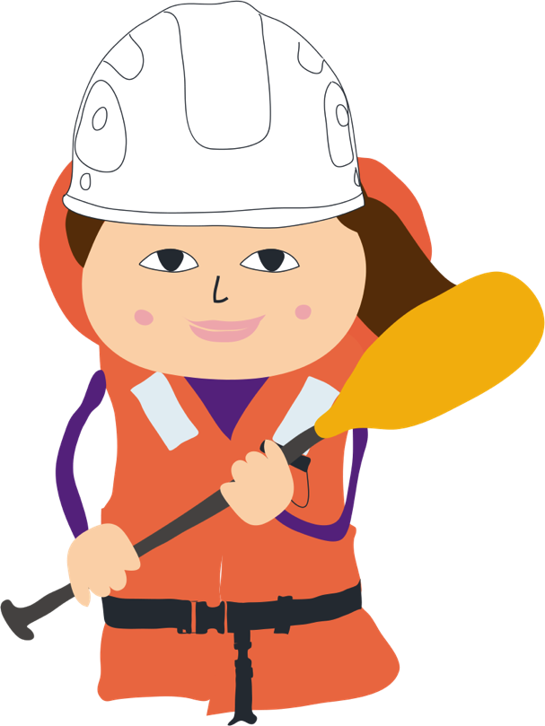
Rekruttering af frivillige
Agenda
Hvorfor rekruttere frivillige?
Målrettet rekruttering – hvad er det?
4 trin til målrettet rekruttering
Brug af netværk
Inden man går i gang
Tid til spørgsmål og refleksion
Notes:
Fra brandslukning til nok frivillige.
Baggrunden for at det er vigtigt at vi hele tiden er på forkant når det drejer sig om at rekruttere nok frivillige er at hvis vi ikke er nok og ikke har de rigtige ledere så:
Vi bruger ikke de ressourcer vi har
Vi vækster ikke
Vi når ikke de mål vi har sat os
Vi får fat i de forkerte frivillige
Hvordan undgår vi at bruge alle vores ressourcer på at slukke brande i stedet for at vækste
Hvordan kan man så bruge krudtet rigtigt på rekruttering

Slide 2
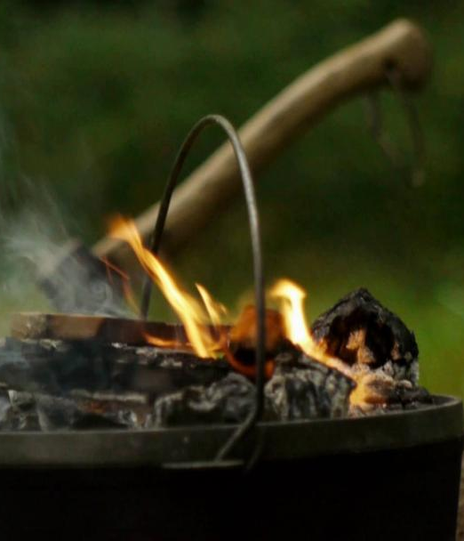
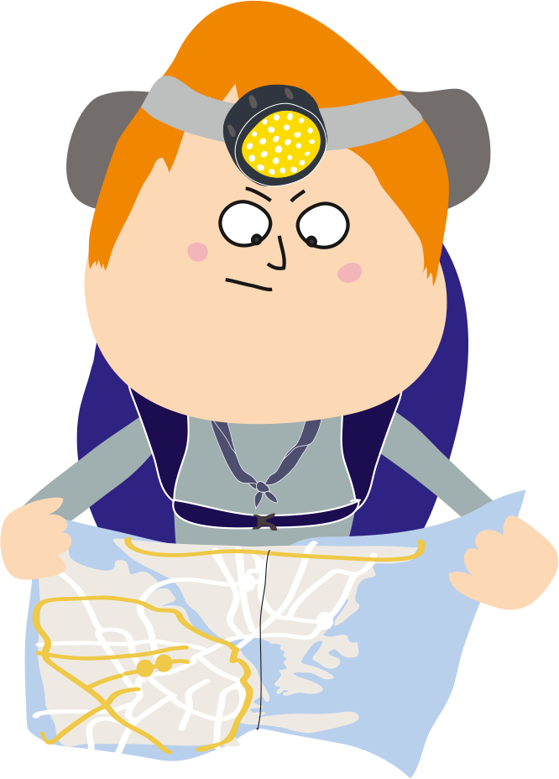
Fra brandslukning til nok frivillige
Hvis vi slukker brande, bruger vi vores energi forkert
Vi bruger ikke de ressourcer vi har
Vi vækster ikke
Vi når ikke de mål vi har sat os
Vi får fat i de forkerte frivillige
Det er ikke godt for organisationen
Notes:
Fra brandslukning til nok frivillige.
Baggrunden for at det er vigtigt at vi hele tiden er på forkant når det drejer sig om at rekruttere nok frivillige er at hvis vi ikke er nok og ikke har de rigtige ledere så:
Vi bruger ikke de ressourcer vi har
Vi vækster ikke
Vi når ikke de mål vi har sat os
Vi får fat i de forkerte frivillige
Hvordan undgår vi at bruge alle vores ressourcer på at slukke brande i stedet for at vækste
Hvordan kan man så bruge krudtet rigtigt på rekruttering

Slide 3
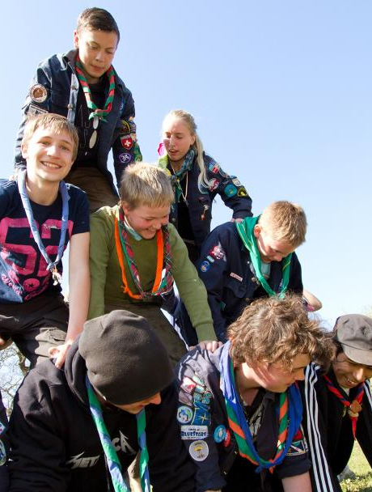

Målrettet rekruttering
3000-5000 reklameindtryk om dagen
Hvad gør os unikke
Derfor er det vigtig at du brænder igennem med DIT budskab
Notes:
Slide 2 Målrettet rekruttering
3000-5000 reklameindtryk om dagen –
Derfor er det vigtigt at vi ikke kun når ud til folk en gang. Vi skal ramme de potentielle frivillige mindst tre gange før de reagerer. Vi kender det fra os selv. Hvis vi skal have en ny cykel så ser vi cykelreklamer alle steder. Vi skal derfor igennem den frivilliges filter. Det er os der skal finde de frivillige og ikke den der skal finde os.
Mange organisationer ligner hinanden. Vi skal derfor være opmærksomme på, hvad det er vi kan i Det danske Spejder Korps. Hvad er det der gør os unikke. Man skal igennem mit filter – mange org ligner hinanden. Alle har en god sag, alle vil have frivillige. Hvordan skiller du dig ud i forhold til alle de andre organisationer. Der er mange organisationer der arbejder inden for samme sag.
HVORDAN skiller vi os ud fra de andre set udefra. Det er svært at svare på. Men kan du det har du nøglen til hvorfor folk skal blive frivillige i dds
1 gang danner du billede af hvad vi er
2 er det noget for mig
3 beslutningen
Har jeg tid, lyst, overskud
Et enkelt opslag på FB er ikke nok. En annonce, stå foran supermarked er ikke nok. Du skal ses mindst tre gange. Hav dette i mente

Slide 4
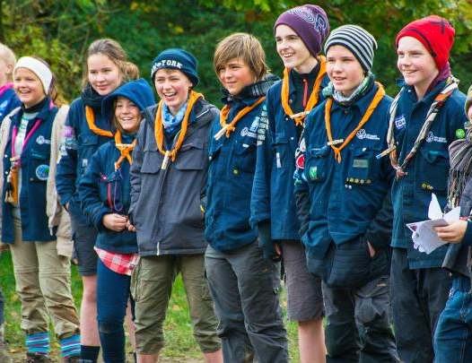

Fire trin til målrettet rekruttering
Hvorfor
Hvad
Hvem
Hvordan
Notes:
Hvorfor skal potentielle nye frivillige vælge at blive frivillige i Det Danske Spejderkorps?
Det skal du kunne svare på. Hvor er det ikke RBU, URK eller et af de andre spejderforbund de skal vælge. Hvad er det lige præcis der gøre DDS unikke

Slide 5
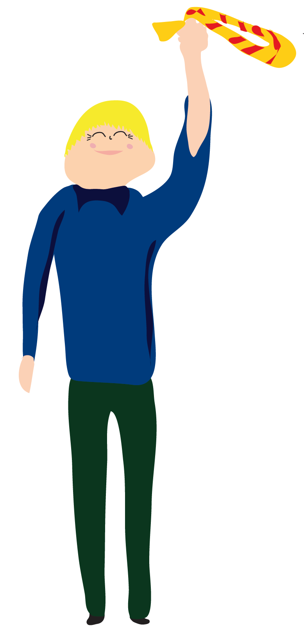

4 trin til målrettet rekruttering
3. Hvem er den frivillige
Motiver for at engagere mig
1. Hvorfor nye frivillige?
Mine kompetencer
Barrierer for at engagere mig
Hvor ser jeg din organisation
Hvor i livet er jeg
Hvor færdes jeg
2. Hvad er opgaven og er der særlige kompetencer den frivillige skal have?
Køn
Alder
4. Udarbejdelse af opslag
Skal fortælle mig, hvad jeg skal, hvor og hvornår.
Skal fortælle, hvad jeg bliver en del af / hvad jeg får ud af det.
Skal motivere mig / tale ind i mine motivationer for at blive frivillig. - Imødekomme mine barrierer.
Skal fortælle mig, hvad mit næste skridt er.

Slide 6
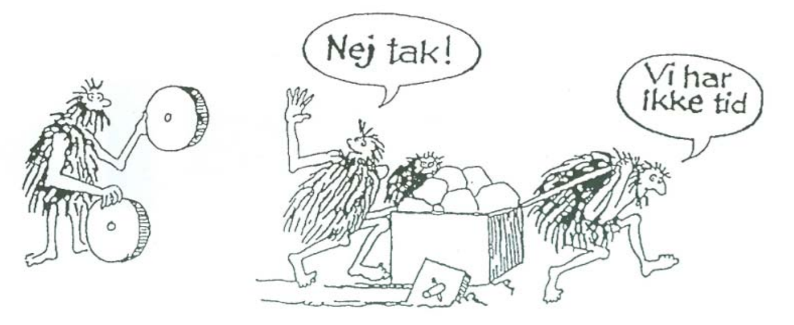

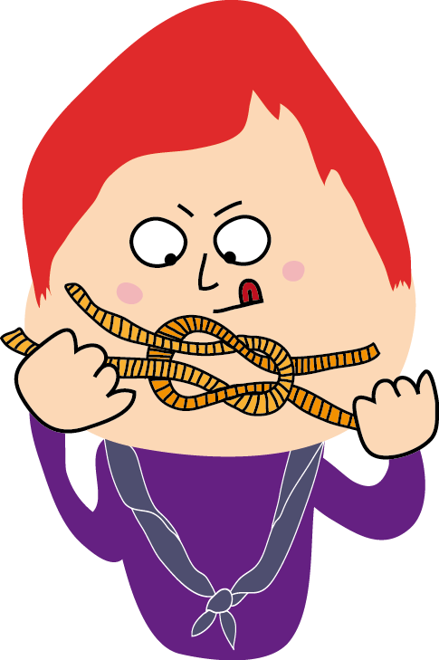
Brug af netværk
Er der nogen forældre eller kollegaer, medstuderende, venner, kærester eller andre i netværket som skal prikkes/spørges?
  Husk at have konkrete opgaver i tanken når I rækker ud til netværket.
Hold evt. en åbenthus-dag med bål og snobrød, hvor potentielle frivillige kan komme forbi og hilse på?
  Her kan de møde jer og I kan møde nye potentielle frivillige. følg gerne besøget op med en mail, hvor I rækker ud efter frivillige til bestemte opgaver.
Husk at byde nye frivillige velkommen og sørg for at de bliver taget godt i mod med det samme.

Slide 7
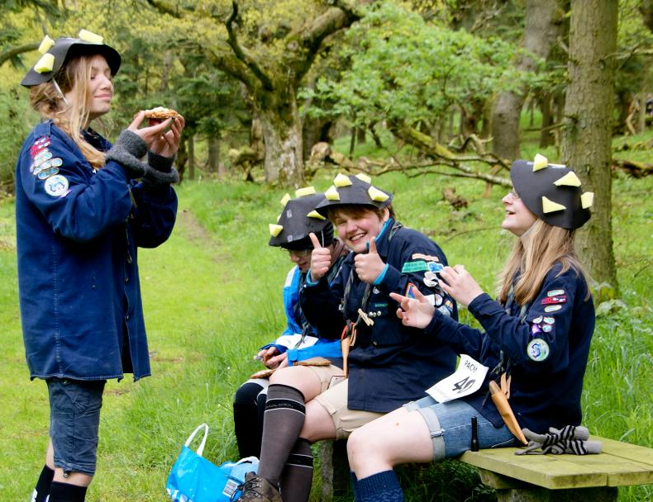

Inden I går i gang
Hvordan vil I komme videre herfra?
Aftaler
Arbejdsfordeling
Deadlines
Hvem svarer/tager imod henvendelser fra potentielle nye frivillige
Notes:
Hvorfor skal potentielle nye frivillige vælge at blive frivillige i Det Danske Spejderkorps?
Det skal du kunne svare på. Hvor er det ikke RBU, URK eller et af de andre spejderforbund de skal vælge. Hvad er det lige præcis der gøre DDS unikke

Slide 8

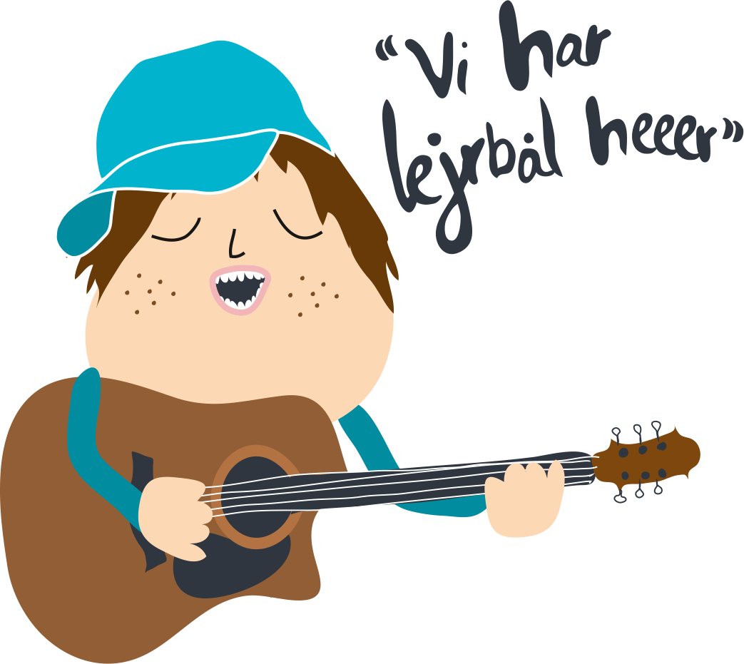
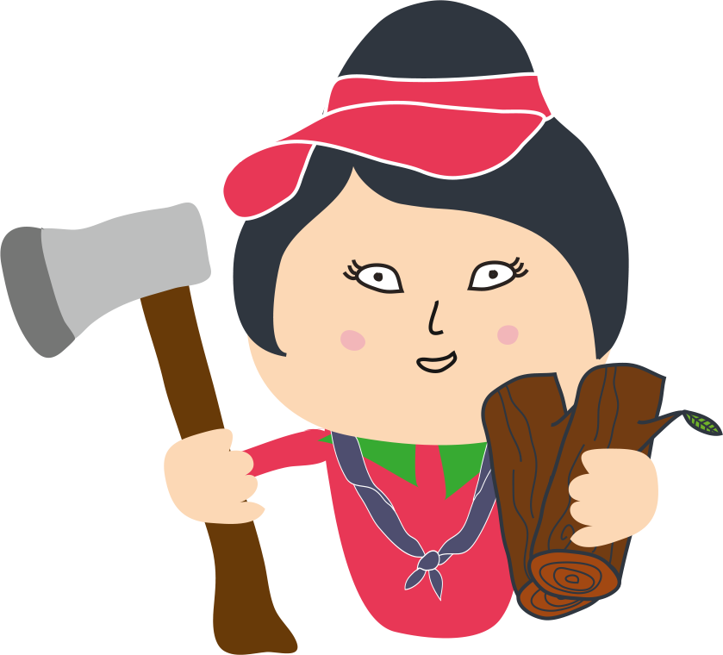
Tid til spørgsmål og refleksion

